Slide 1
স্বাগতম

Slide 2
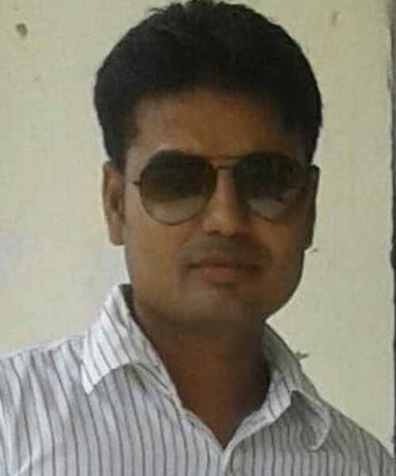
পরিচিতি
শিক্ষক পরিচিতি মোঃনোমান বাদশা
সহকারী শিক্ষক
চৌদ্দশত উচ্চ বিদ্যালয় কিশোরগঞ্জসদর,কিশোরগঞ্জ।
ফোন নং-০১৭৫০৪১০৮৬৩
Email-nomanbadshah786@gmail.com
পাঠ পরিচিতি
শ্রেনিঃনবম
বিষয়ঃবা ই ও বিশ্বসভ্যতা
অধ্যায়ঃনবম
সময়ঃ৫০মি

Slide 3
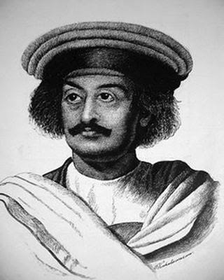
বলত শিক্ষার্থীরা ছবিটি কার ?

Slide 4
রাজা রামমোহন রায়

Slide 5
এ পাঠ শেষে শিক্ষার্থীরা
* রাজা রামমোহন রায়ের জীবন কাহিনী ব্যাখ্যা
করতে পারবে ।
রাজা রামমোহন রায়ের সংস্কার কর্মকান্ড ব্যাখ্যা
করতে পারবে ।

Slide 6
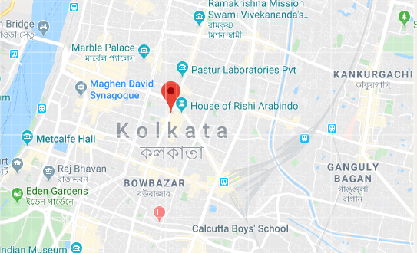
রাজা রামমোহন রায় ১৭৭৪ সালে হুগলী জেলার রাধানগর গ্রামে জন্ম গ্রহন করেন এবং ১৮৩৩ সালে মৃত্যুবরন করেন।

Slide 7
ভাষা
আরবি
ফারসি
ল্যাটিন
উর্দু
গ্রিক

Slide 8
রচনা
আদিয়ান
মনজারাতুল
মুজাহহিদাদীন
তুহফাতুল

Slide 9
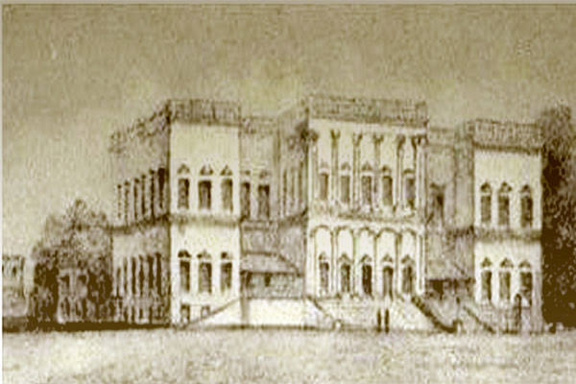
১৮২২ সালে কোলকাতায় অ্যাংলো হিন্দু স্কুল প্রতিষ্ঠা করেন

Slide 10
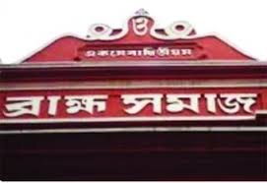
১৮২৮ সালে ব্রাহ্মসমাজ প্রতিষ্ঠা করেন।

Slide 11
একক কাজ
রাজা রামমোহন রায় এর লিখিত গ্রন্থ এবং প্রকাশিত পত্রিকাগুলোর তালিকা তৈরি কর।

Slide 12
মুল্যায়ণ
রাজা রামমোহন রায় কত সালে জন্ম গ্রহন করেন?
ক) 1774 খ ) 1876
গ) 1770 ঘ) 17747
রাজা রামমোহন রায় কোন ভাষায় অসামান্য দক্ষতা অর্জন করেন ?
ক) ল্যাটিন খ) ফারসি
গ) উর্দু ঘ) সবগুলো

Slide 13
ধন্যবাদ

